Slide 1
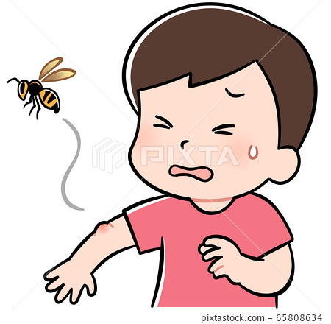
POZOR, PIKI!

Slide 2
Ali veš, katere žuželke nas lahko pičijo?
Ali veš, da so nekateri ljudje na pike alergični?
Naučili se bomo, kako nudimo prvo pomoč pri pikih žuželk.
Spoznali bomo, kaj naredimo, ko ima nekdo alergijsko reakcijo na pik žuželke.

Slide 3
ČEBELA

Slide 4
OSA

Slide 5
SRŠEN

Slide 6
ČMRLJ

Slide 7
OBAD

Slide 8
KOMAR

Slide 9
ŽUŽELKE NAS PIČIJO TAKRAT, KO SE POČUTIJO OGROŽENE, NPR.:
OSE
ČEBELE
SRŠENI
ČMRLJI
OBADI…

Slide 10
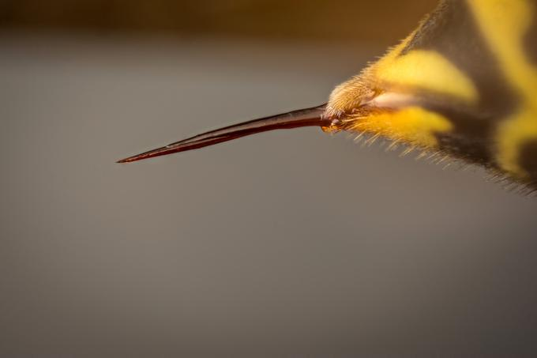
KO ZAPIČIJO ŽELO V NAŠO KOŽO, V NAŠE TELO IZLOČIJO NEKAJ STRUPA.

Slide 11
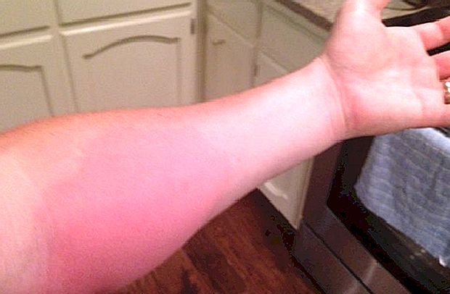
NAŠE TELO SE ODZOVE:
1. MESTO PIKA NAS BOLI
2. VIDNA JE OTEKLINA
3. KOŽA POSTANE RDEČKASTA

Slide 12
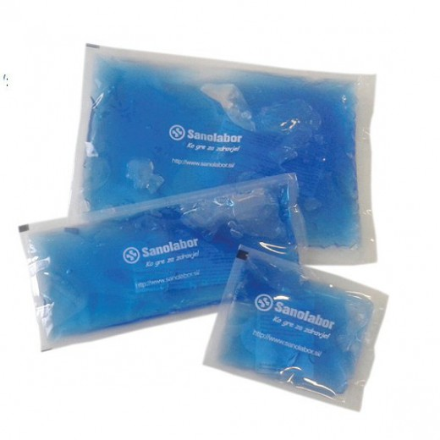
PRVA POMOČ:
NAJPREJ ODSTRANIMO ŽELO
MESTO PIKA HLADIMO S HLADNIMI OBKLADKI

Slide 13
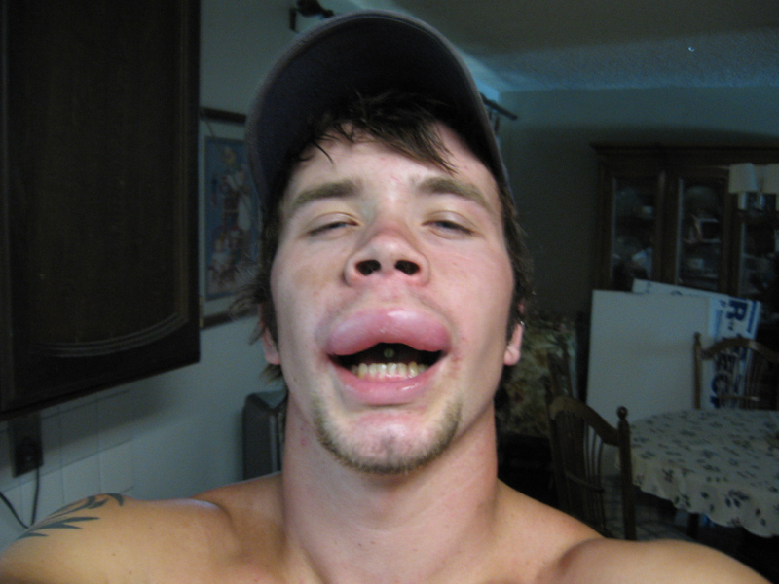
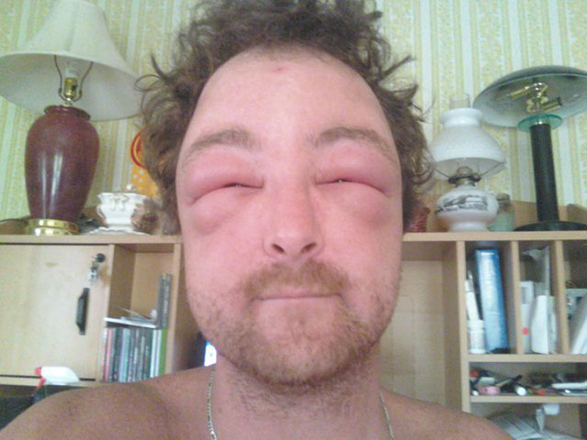
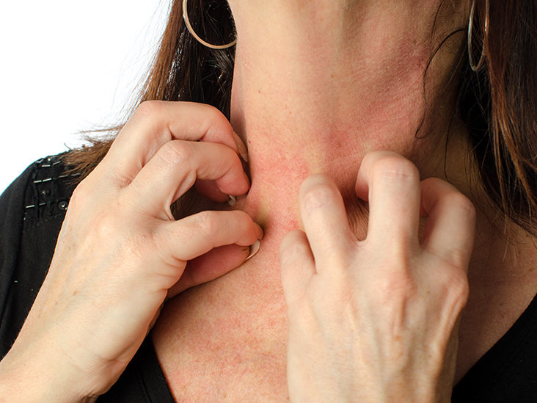
ALERGIJA NA PIK:
PORDELOST KOŽE VSEGA TELESA
SRBENJE PO VSEM TELESU
OTEKANJE OBRAZA
TEŽKO DIHANJE
OMOTIČNOST
NEZAVEST

Slide 14
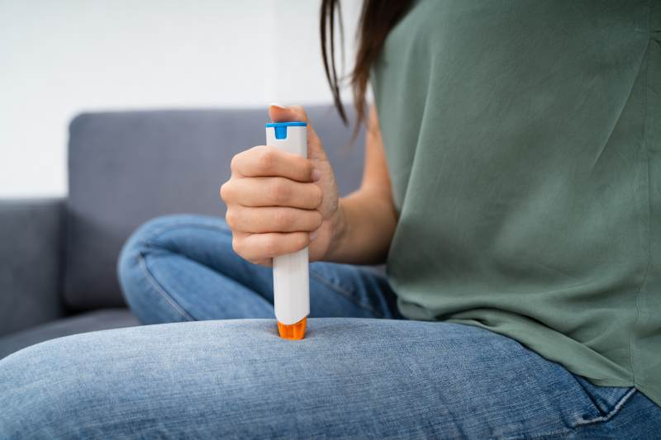
PRVA POMOČ PRI ALERGIJI:
ODSTRANIMO ŽELO
MESTO PIKA HLADIMO
ČE NAS PIČI V VRAT JE ZELO NEVARNO – OTEKANJE NAM LAHKO ZAPRE DIHALNO POT – V TEM PRIMERU VRAT OVIJEMO V HLADNE OBKLADKE IN TAKOJ POKLIČEMO 112
LJUDJE, KI SO ALERGIKI, IMAJO POSEBNO ZDRAVILO – TAKOJ PO PIKU GA JE POTREBNO VBRIZGATI V MIŠICO NA STEGNU.

